Slide 1



소음감지 카메라
(Noise Detection Camera)
Team: WNB

Slide 2
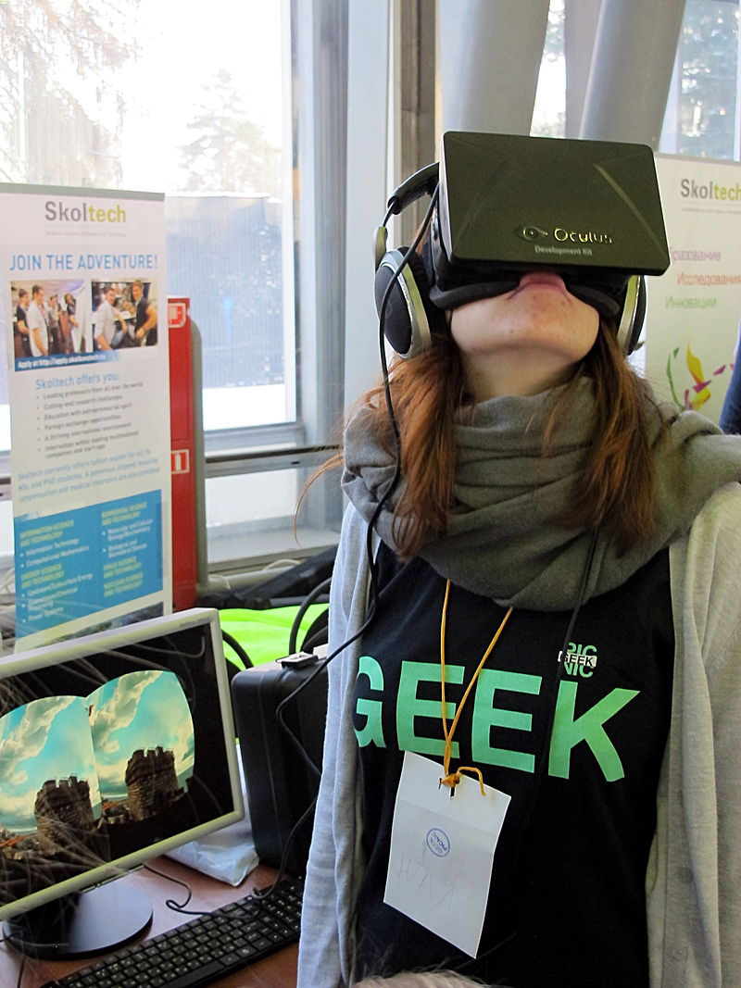



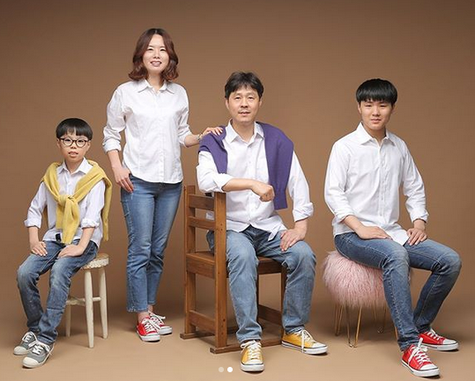
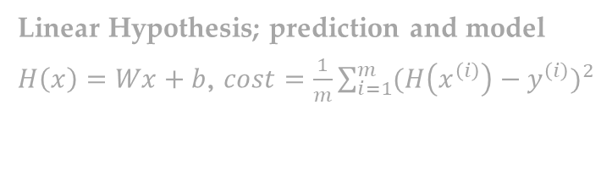
WNB 팀 소개
소음감지 카메라
Weight & Bias
Wanna Be
Woman & Boys
Linear Hypothesis; prediction and model
$H\left(x\right)=Wx+b$, $cost=\frac{1}{m}\sum_{i=1}^{m}{{(H\left(x^{\left(i\right)}\right)−y^{\left(i\right)})}^{2}}$
WNB
아빠는 엔지니어 (기획/하드웨어)
엄마도 엔지니어 (소프트웨어)
두아들은 학생 (기획/테스트)

Slide 3



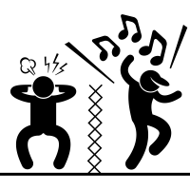

서비스 개요
소음감지 카메라
소음이 들리면,
카메라로 주변을 스캔 …
“소음이 화면에 보여요!”
다양한 생활 소음을
눈으로 보고
사진으로 찍을 수 있어요!

Slide 4
개발배경
소음감지 카메라
층간소음 분쟁 급속히 증가
코로나 확산에 따른
재택근무, 개학연기, 외출자재 가정 증가
이웃간 층간소음 갈등 증가 (2월: 전월대비 80% 증가, 2~5월: 전년대비 1.7배)
층간소음의 대부분 아이들 뛰는 소리.
하지만,
원인미상의 층간소음이 13% (8분의 1)
층간소음의 사후 증명이 어렵고, 분쟁 불씨 여전함
“층간소음이나 기타 원인음을 카메라처럼 찍을 수 있다면?”

Slide 5
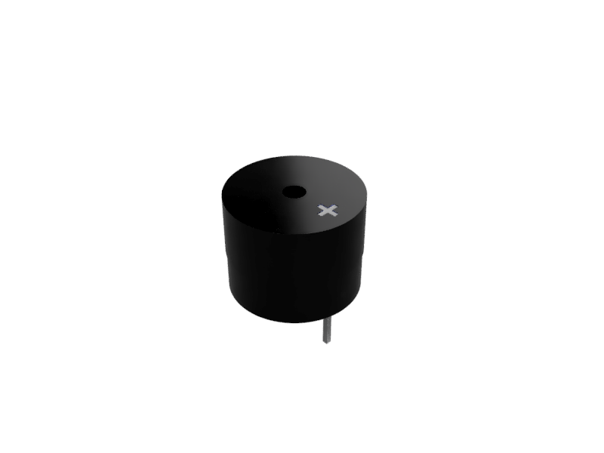

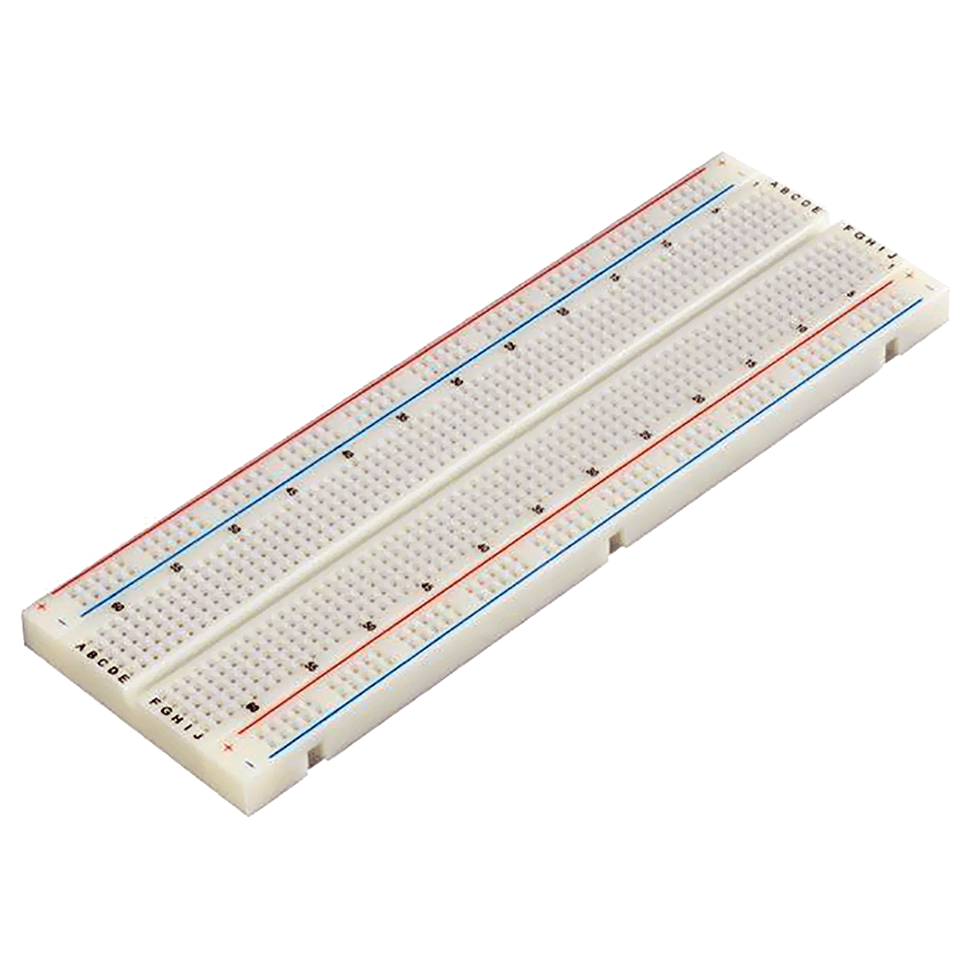
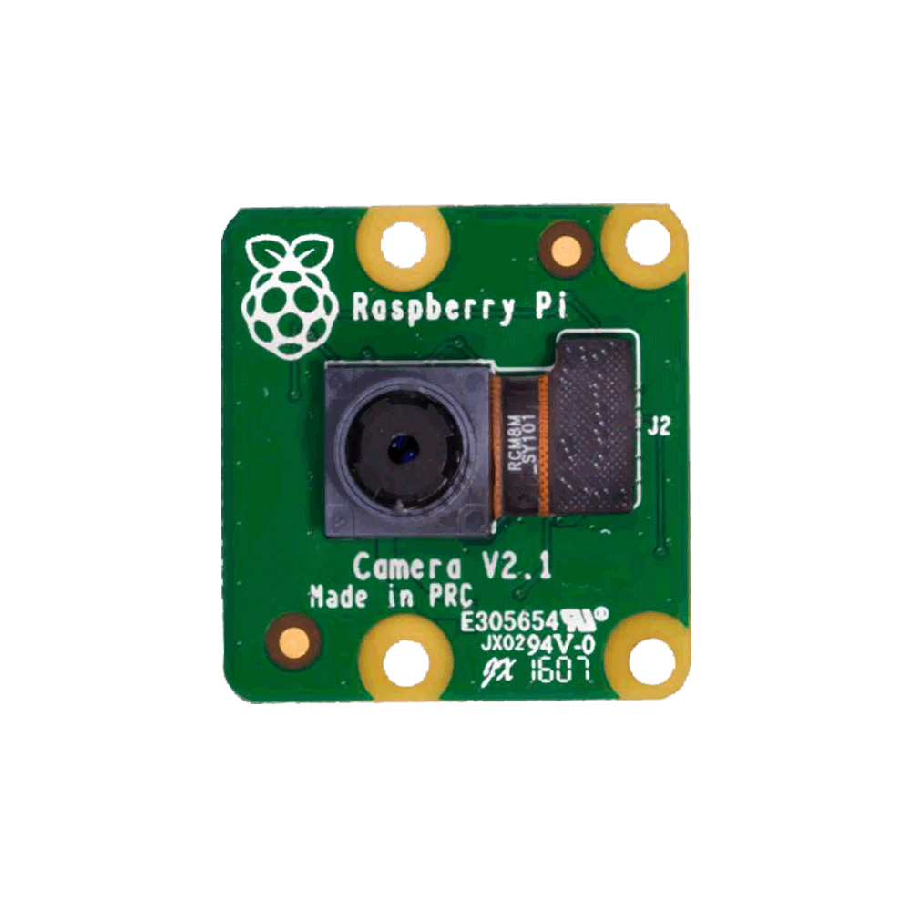
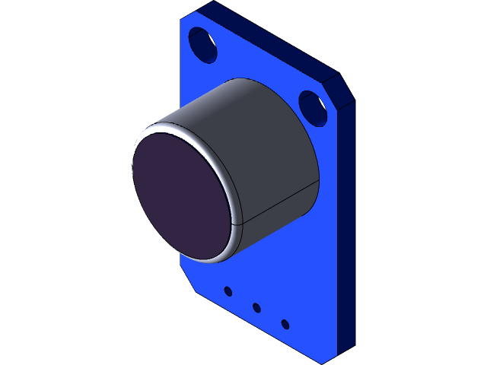
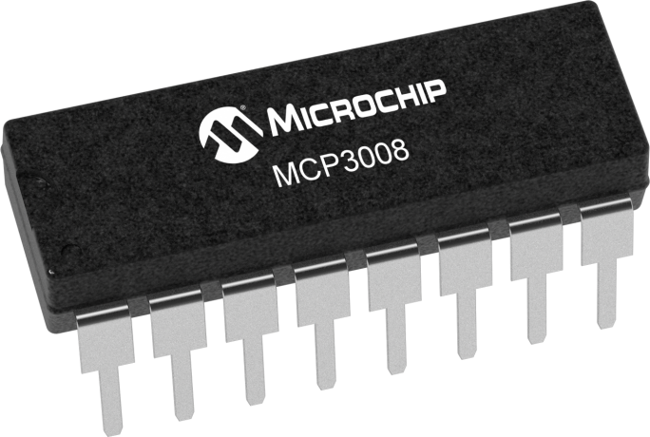
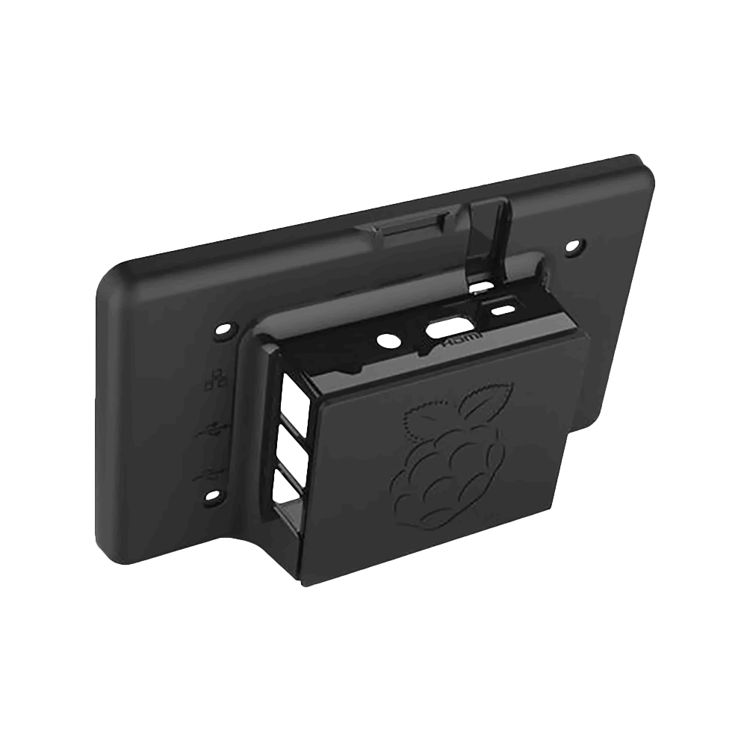
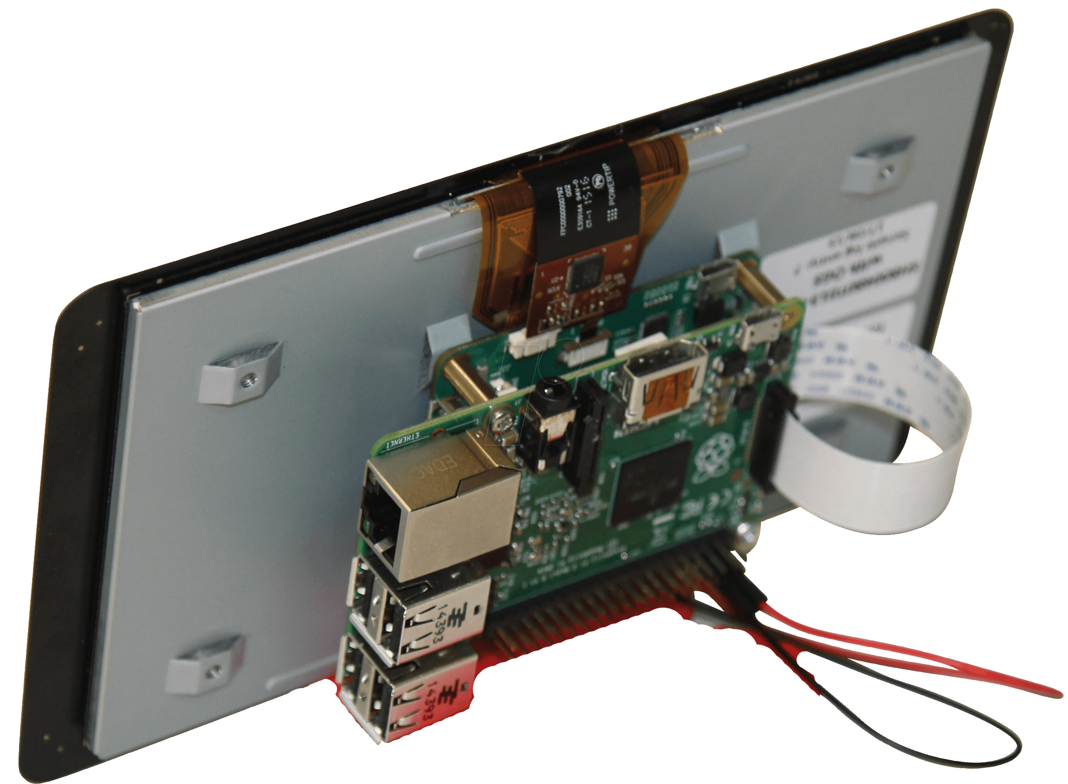
제작하기 (1/6)
소음감지 카메라
타이젠 OS + 지원 하드웨어
타이젠 OS 5.5 : MIPI 지원모델 (CSI/카메라, DSI/디스플레이)
라즈베리파이 4
라즈베리파이 전용 7” 디스플레이 (DSI 인터페이스) + 케이스
카메라 (CSI 인터페이스)
MCP3008 (ADC 컨버터)
MAX4466 (마이크 앰프)
피에조 부저
버튼
브레드보드 + 점퍼선
카메라 바디 (3D 모델)

Slide 6
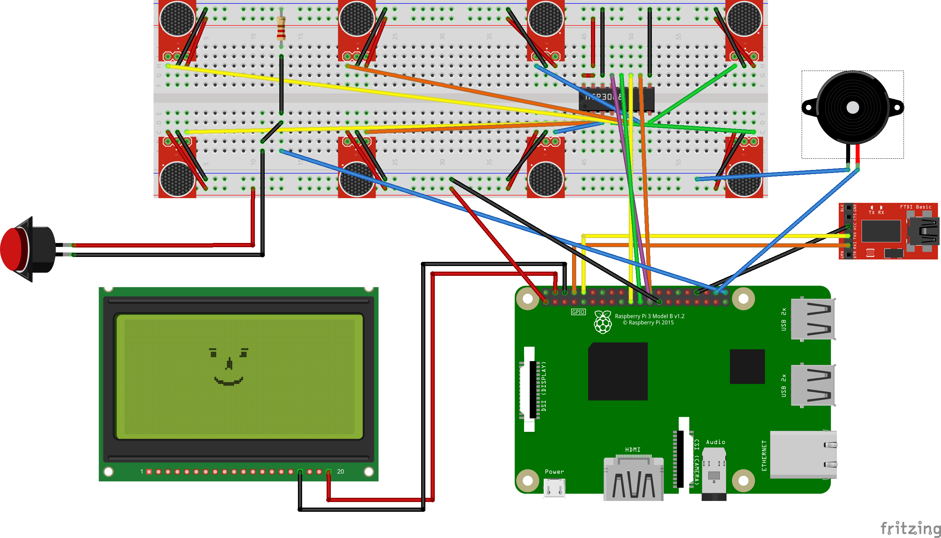
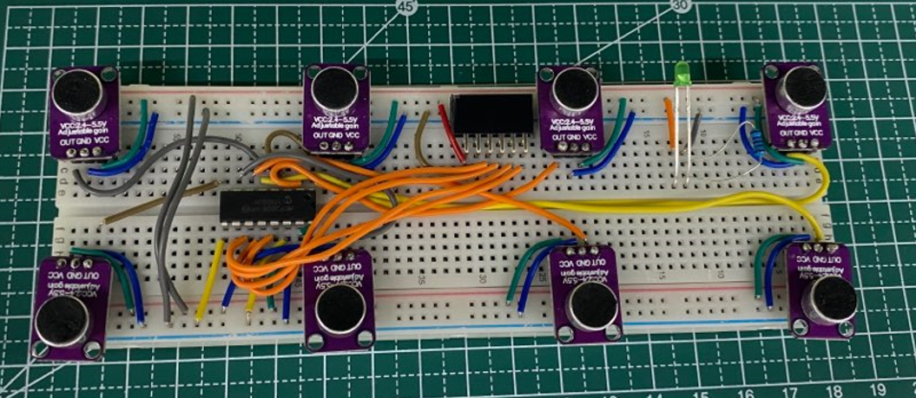
제작하기 (2/6)
소음감지 카메라
회로 구성 및 배선
(소리) 8 x MAX4466 (마이크) ⇒ MCP3008 디지털 변환
(영상) 카메라 ⇒ 디스플레이 출력

Slide 7
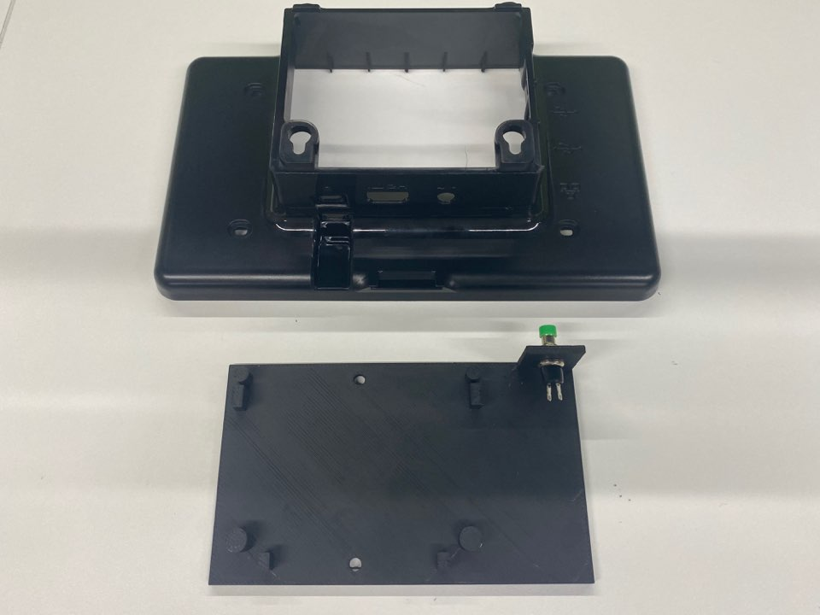
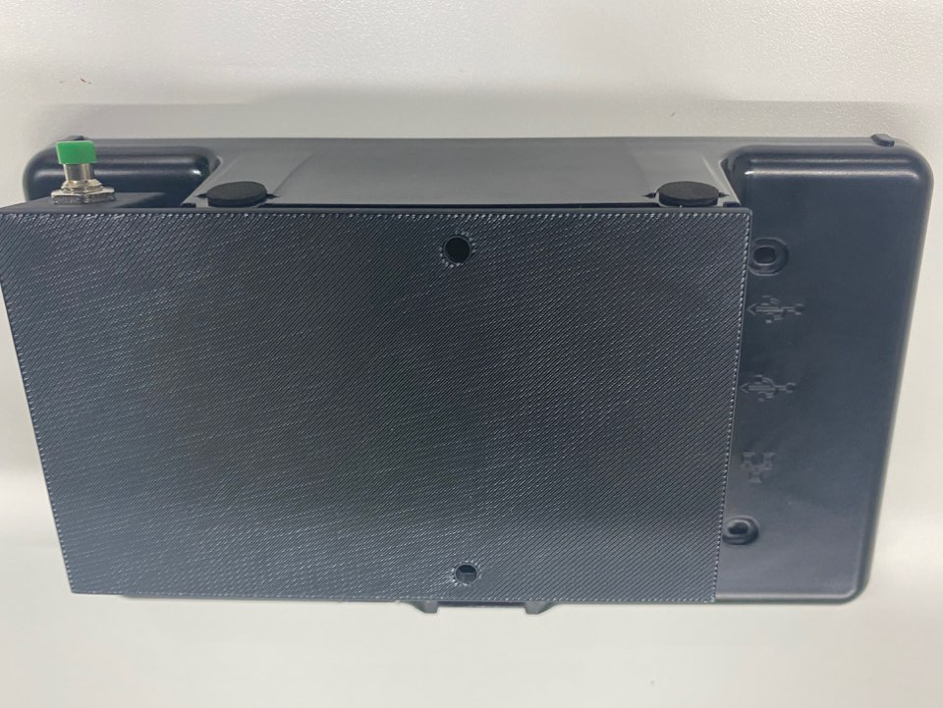
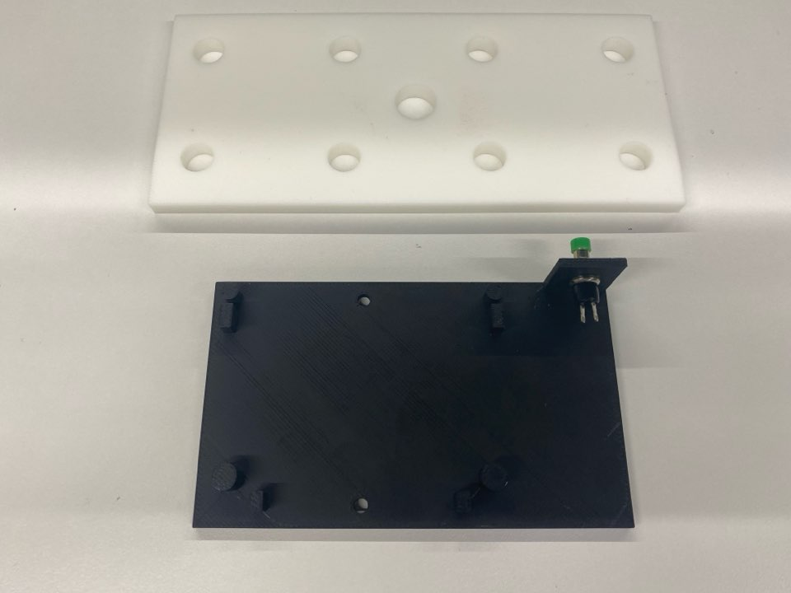
제작하기 (3/6)
소음감지 카메라
3D 모델링
라즈베리파이 디스플레이 전용 케이스 부착
흡음형 마이크 고정 장치
라즈베리파이 케이스 부착 모델링
라즈베리파이 케이스 결합 상태
3D 프린트 출력물 (마이크 고정부, 케이스 결합부)

Slide 8
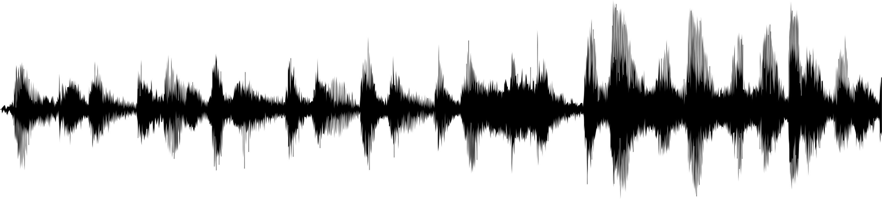

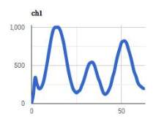
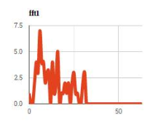
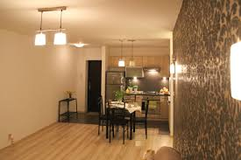
제작하기 (4/6)
소음감지 카메라
흡음재
차음재
소리 수신 및 프로세싱
마이크 앰프 (MAX4466) 선택기준: 가성비, 노이즈 내성, 높은 게인 값
지형성 마이크 구조 설계 (흡음재/차음재)
빠른 푸리에 변환 (FFT; Fast Fourier Transform)을 통한 주파수 분석
소음과 영상 매핑
마이크앰프의 배치에 따라 카메라 화각과 영상출력 해상도에 맞춰 소음 영상 셀 논리적 매핑
카메라 프리뷰와 소음 영상 셀의 opaque 값 조절하고 영상 오버레이 (브렌드)
주변 마이크 앰프 소음 측정 값과 연계성을 계산하 히트맵으로 표출

Slide 9
제작하기 (5/6)
소음감지 카메라
타이젠 구조설계
Tizen 프로젝트 > Headed IoT 5.5 > C/C++ native
영상출력
디스플레이 (800 x 480)
디스플레이
카메라 프리뷰
(640 x 480)
미니 맵
UI/EFL
캡쳐사진
소프트웨어 모듈
카메라
Peripheral
셔터
영상입력
GPIO
SPI
Piezoe Buz
Button
MCP3008
DAC
연결
디버그
종료
카메라 셔터음
카메라 셔터
MAX4466
마이크 앰프
기기제어
소리입력

Slide 10
제작하기 (6/6)
소음감지 카메라
수집 플랫폼 및 대시보드서버
GCP compute engine (heroku cloud app X ⇒ 이미지 업로드 미지원 변경)
Nodejs (express + ejs; 웹 엔진 및 MVC framework)
Bootstrap + jQuery, Masony.js
google line chart
├── app.js // 메인 처리 부
├── package.json
├── public
│ └── data // 이미지 업로드 영역
└── views // ejs template
├── chart.ejs
├── noise.ejs
├── photo.ejs
└── upload.ejs

Slide 11
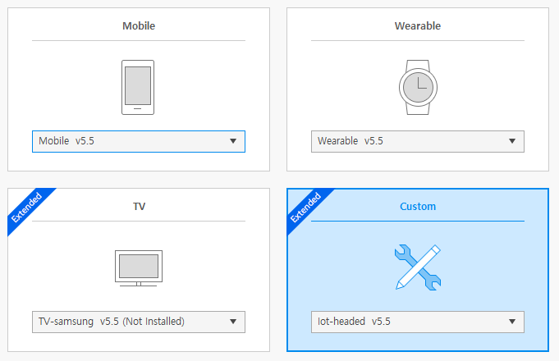
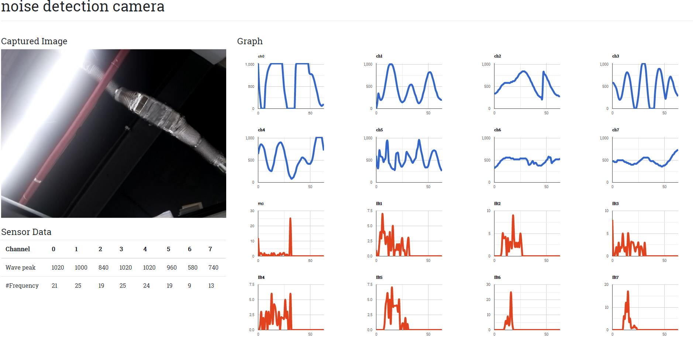
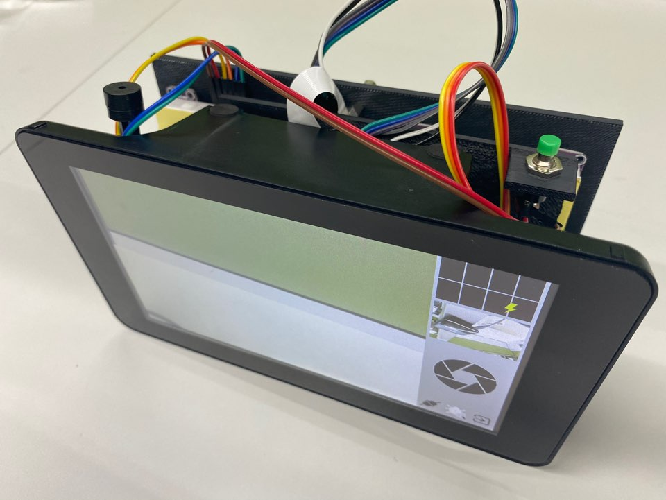


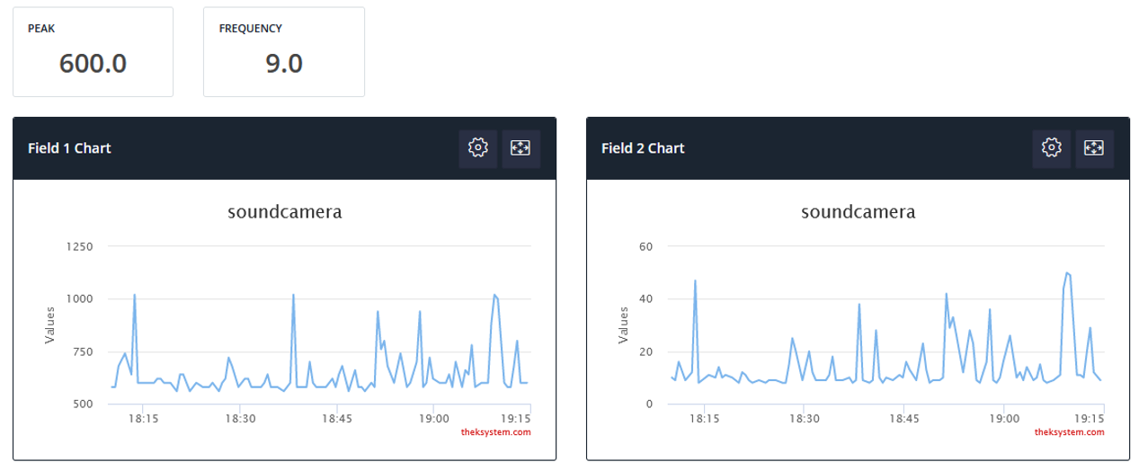

시스템 구성
소음감지 카메라
소프트웨어
하드웨어
3D 프린트
소음감지 카메라
구분 | 모델 | 역할
소음감지 카메라 | Tizen OS 6.0 (SD카드 이미지) | OS 및 Tizen IoT SDK
 | 라즈베리파이 본체 / 케이스 | 타이젠 디바이스
 | MAX4466 + MCP3008 | 소리입력 (마이크 앰프, ADC 컨버터)
 | 라즈베리파이 전용 7인치 디스플레이 | 디스플레이
 | 카메라 | 영상입력
대시보드 | GCP (Google Cloud Platform) compute engine | 소음감지 카메라 감시화면
 | Thingspark 채널 | 통계 및 추세화면 제공

Slide 12
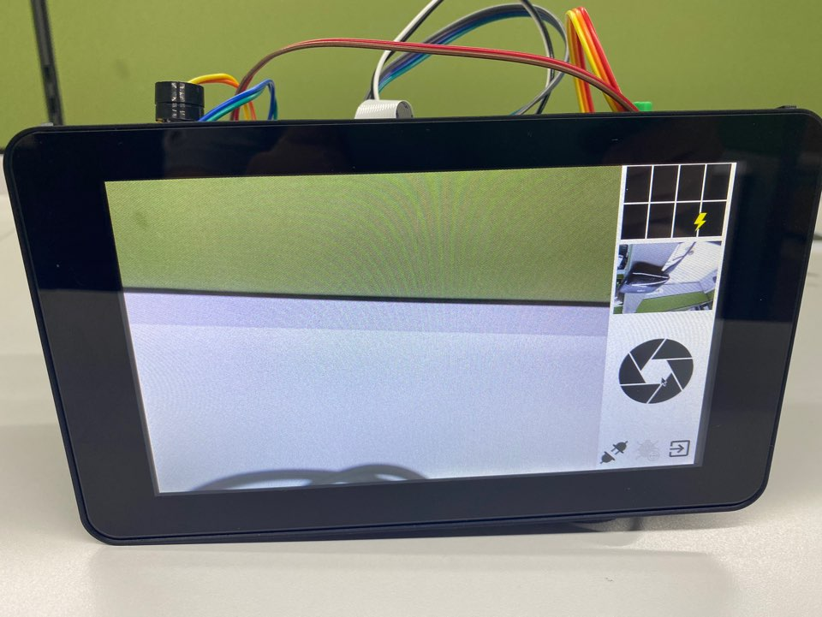
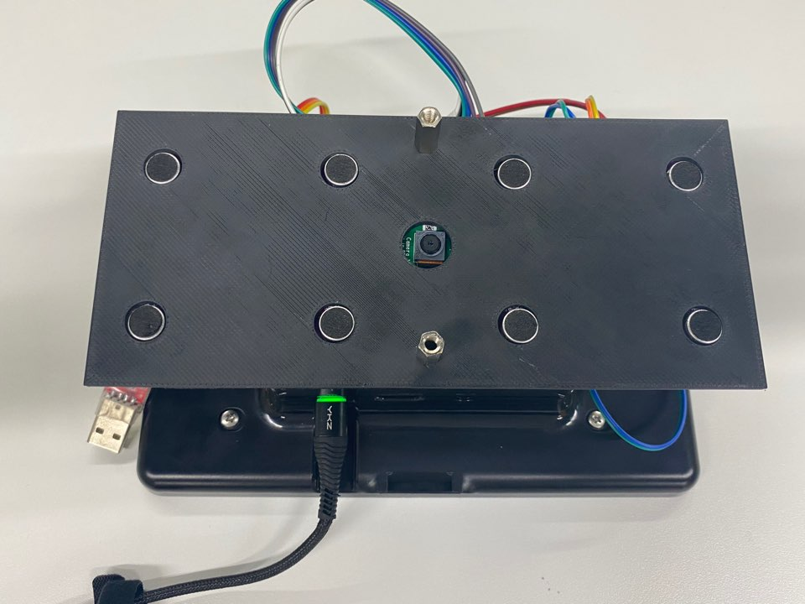
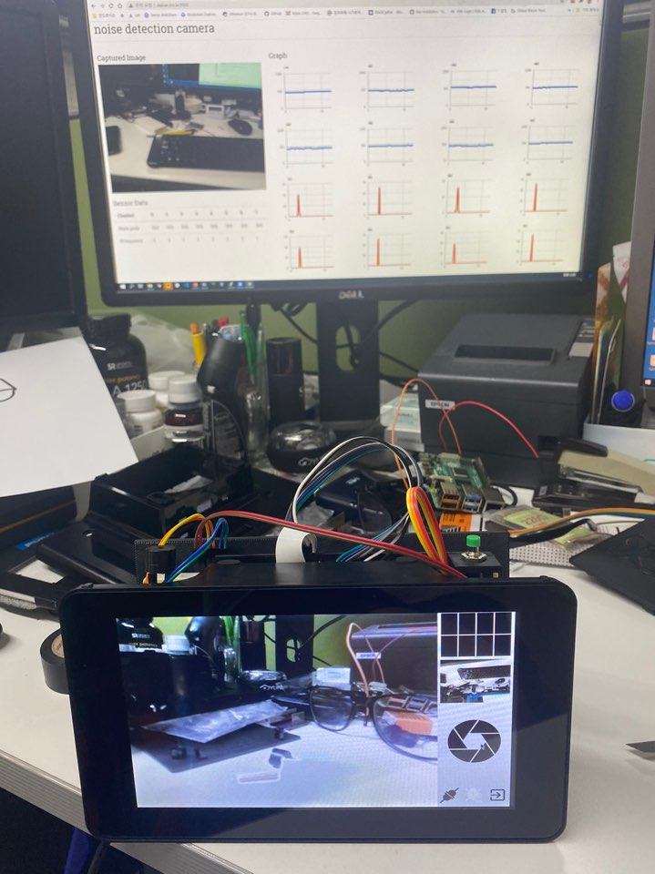
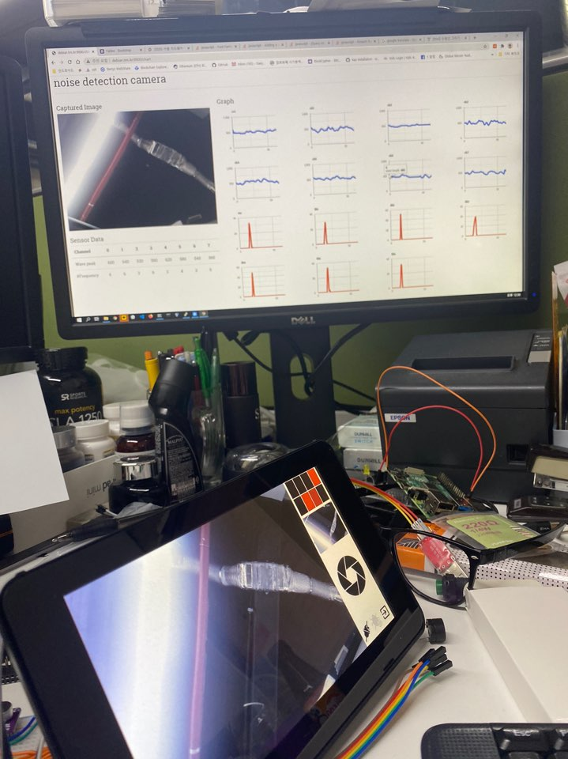
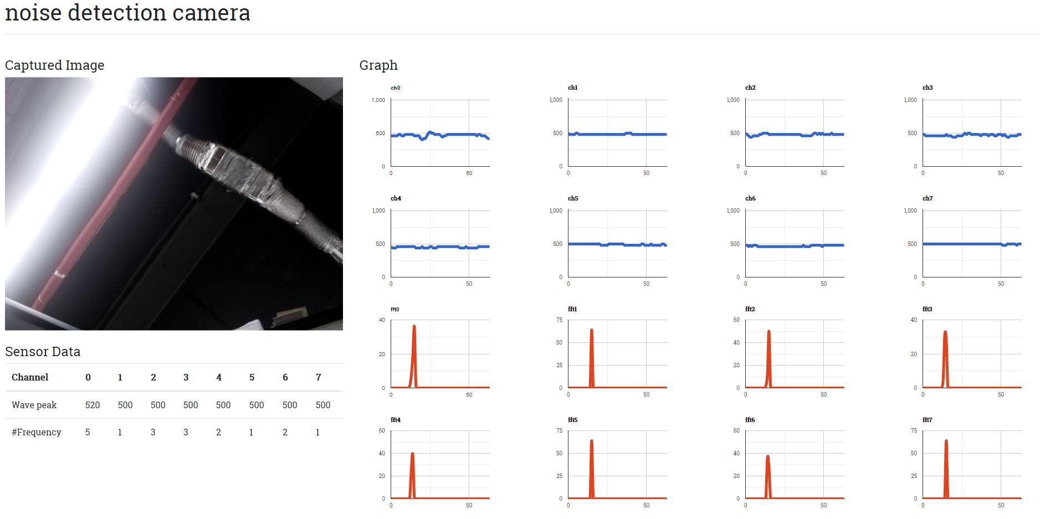
결과물
소음감지 카메라

Slide 13
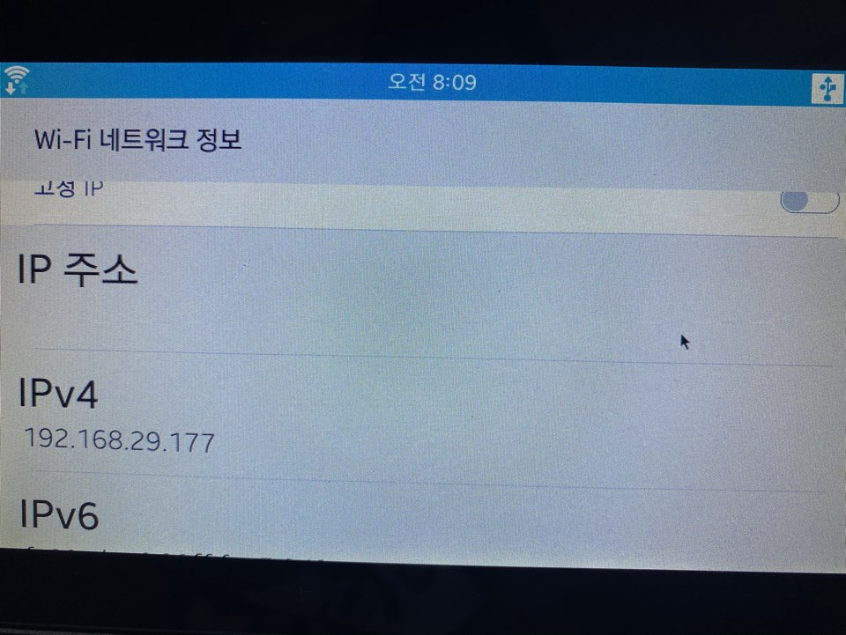
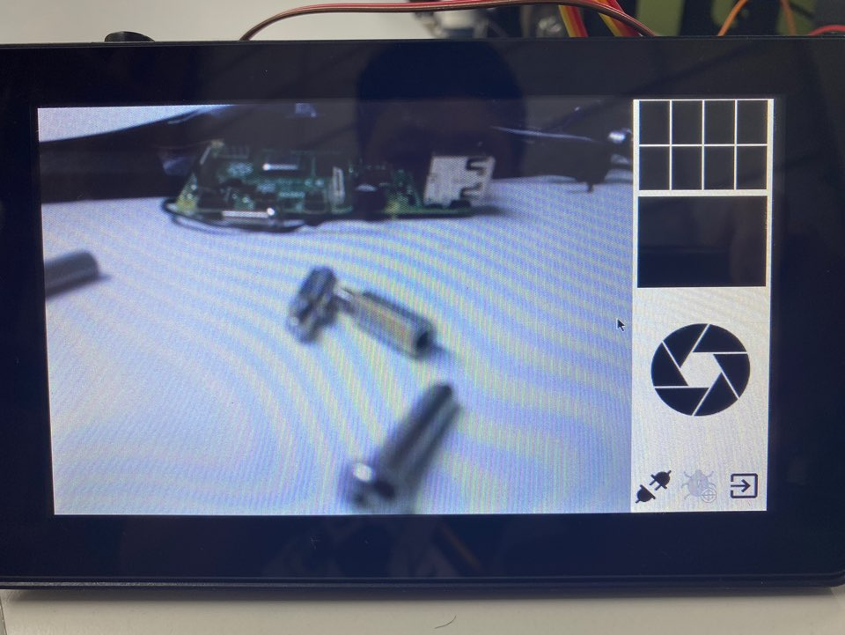
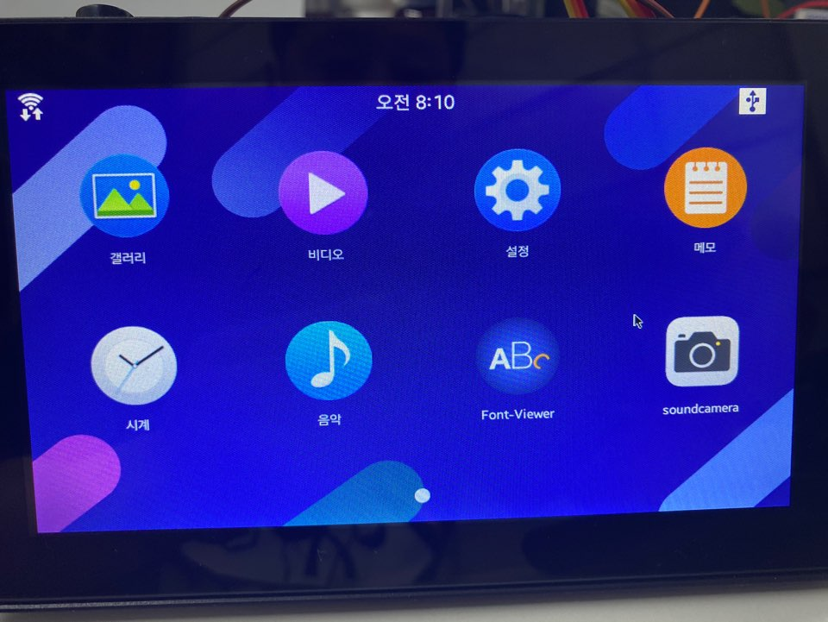
결과물
소음감지 카메라
커넥티비 확인
디스플레이 (800 x 480)
카메라 프리뷰 + 소음 영상 셀
(640 x 480)
미니 맵
캡쳐사진
셔터
연결
디버그
종료
앱 실행

Slide 14
감사합니다

